Slide 1



IdRef : nouveautés 2023-2024
Description
IdRef s’enrichit progressivement et pas à pas de nouvelles fonctionnalités d’édition, de valorisation et d’ergonomie.
Ce faisant, l’application poursuit et réitère son objectif de faciliter la production d’autorités et d’enrichir la navigation au sein des notices d’autorité.
Ce Jecours vise à en dresser la liste et à les faire connaitre.
Public
Correspondants autorités
Correspondants catalogage
Coordinateurs Sudoc
Intervenants
François Mistral
Olivier Kosinski
La formation débutera à 11h, merci de votre patience…
Attention : La session sera enregistrée afin d'être diffusée sur notre plateforme d'autoformation http://moodle.abes.fr.
En rejoignant cette session, vous consentez à ces enregistrements.

Slide 2
Nouveautés
Ergonomie de l’application
Edition d’autorités
Valorisation des relations entre notices
Valorisation d’alignements

Slide 3
1) Ergonomie
Ascenseur de remontée en haut de notice
Navigation d’une notice liée à une autre
Structuration des encarts

Slide 4

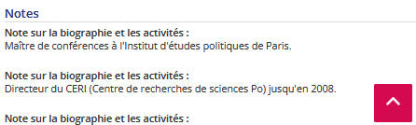
Remontée en haut de notice

Slide 5



Navigation entre notices liées
Petite flèche bleue encerclée
Flèche présente entre autorités liées
Flèche présente dans les encarts analytiques

Slide 6
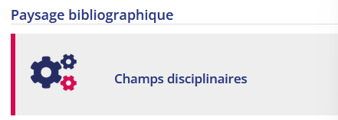
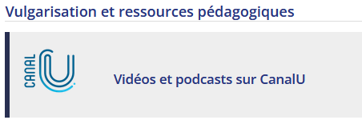
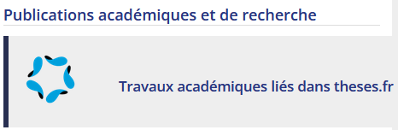
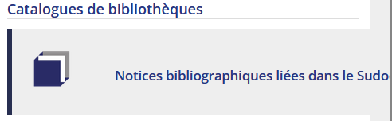
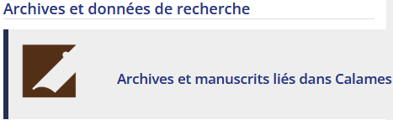
Structuration des encarts

Slide 7
2) Edition de notices
Assistance et contrôles au renseignement des champs d’identifiants
Dérivation VIAF étendue aux Collectivités et aux Noms géographiques

Slide 8
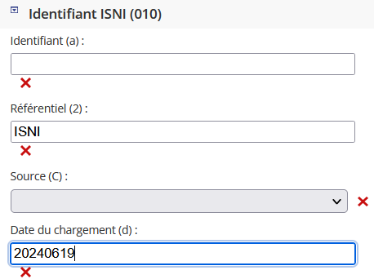
Champs 010, 033 et 035 : préremplis et contrôlés

Slide 9
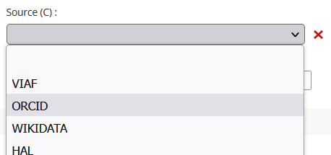
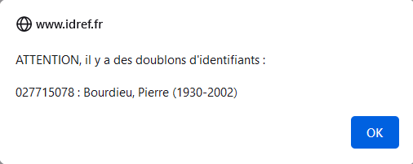
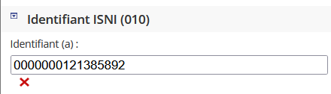
Contrôles : liste de valeurs et alerte doublon
Menu déroulant pour le $C source :
Alerte doublon d’identifiant

Slide 10
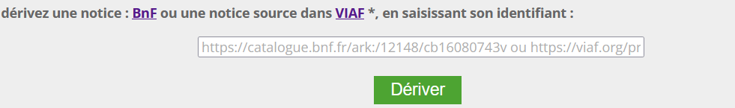
Dérivation VIAF étendue
Extension pour les sources marc21 aux :
  Collectivités
  Noms géographiques
*
Exploitation de la richesse des catalogues nationaux étrangers
- 1 cas d’usage : les éditeurs Mir@bel non français

Slide 11

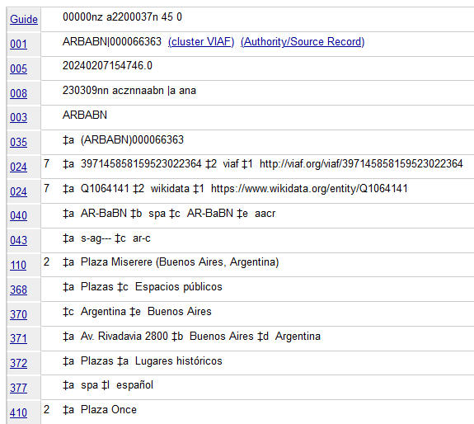
Rappel : on peut dériver une source non un cluster
Notes:
Rappel

Slide 12
3) Valorisation des relations entre notices
Paysage académique
  Relations entre notices d’autorité
Paysage bibliographique
  Relations entre autorités via les notices bibliographiques Sudoc

Slide 13
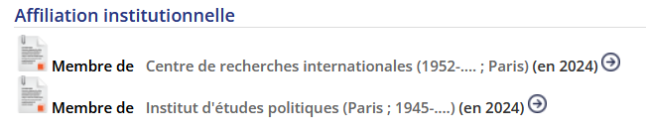
Valorisation des A 510
Dans une notice de Personne, on peut trouver :
Notes:
Codes de relation importants :
xxk pour lier une Personne à une Collectivité
xxq pour lier une Collectivité à une autre

Slide 14
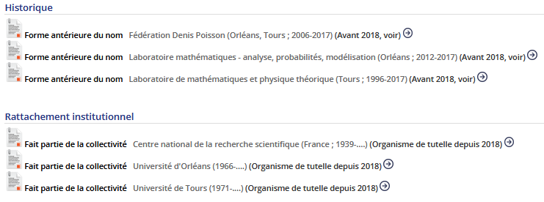
Valorisation des A 510
Dans une notice de Collectivité, on peut voir :

Slide 15
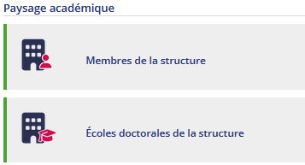
Paysage académique
Dans une notice de Collectivité*, on peut trouver les encarts :

Slide 16
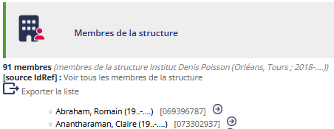
Membres de la structure
Dans une notice de Collectivité (ex : une Université, un Laboratoire) les relations d’affiliations présentes dans les notices de Personnes sont valorisées dans l’encart « Membres de la structure ».
Notes:
Pour l’instant, sans filtre sur les dates de présence dans la structure, car donnée insuffisamment présente.

Slide 17

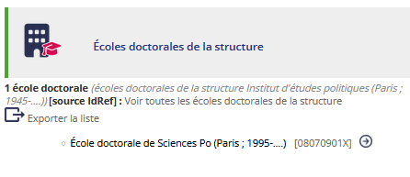
Ecoles doctorales
Dans une notice d’établissement habilité à délivrer le doctorat, la relation aux écoles doctorales est affichée dans l’encart « Ecoles doctorales de la structure ».

Slide 18
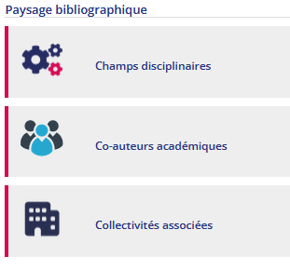
Paysage bibliographique
Dans une notice de Personne, les autorités liées sont valorisées et pondérées dans des encarts analytiques :

Slide 19
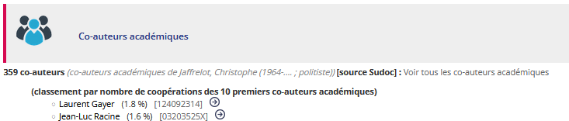
Ex : les co-auteurs
« Laurent Gayer » et « Jean-Luc Racine » sont les co-auteurs les plus fréquents de « Jaffrelot Christophe », respectivement dans 1,8% et 1,6% des documents dont lui-même est auteur dans le Sudoc.

Slide 20
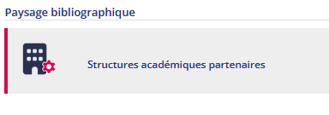
Paysage bibliographique
Dans une notice de Collectivité, les autorités liées sont valorisées et pondérées dans un encart analytique :

Slide 21
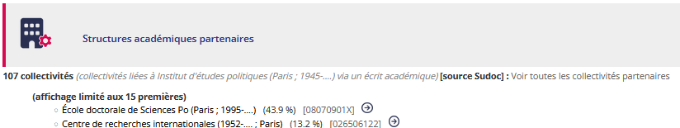
Ex : les collectivités partenaires
L’ « Ecole doctorale de Sciences Po » est la collectivité qui est la plus présente (à hauteur de 43,9%) aux côtés de l’ « Institut d’études politiques » dans des documents du Sudoc.

Slide 22
Et en termes de catalogage ?
Importance de bien lier en 510 $3
  Affilier vos chercheurs
  Rattacher vos structures
Importance de bien coder en 510 $5
  Une personne membre d’une collectivité => xxk
  Une collectivité rattachée à une collectivité => xxq
Importance de bien dater en 510$0
  La 510 $0 peut recevoir des dates et des intervalles de dates

Slide 23
4) Valorisation d’alignements
Interfaçage à des gisements sous Atom
  Cible : fonds d’archives
Interfaçage à des gisements sous Omeka-S
  Cible : bibliothèques numériques
Interfaçage à des archives institutionnelles
  Cible : partenaires recherche francophone

Slide 24
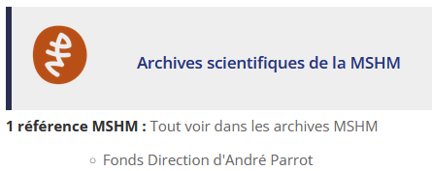
Fonds d’archives & logiciel Atom
Encart :
Gisements :
  MSHM – Nanterre
  MOM - Lyon
  Phoebus / Centre d’archives littéraires / Univ. Lausanne
  …
Notes:
Concerne les notices de type personne et collectivité en tant que producteurs d’archives

Slide 25
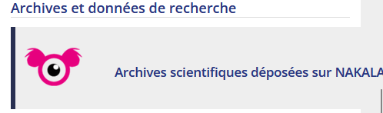
Nakala
Encart :
Gisement : Nakala
Notes:
Concerne potentiellement tous les types d’autorité

Slide 26

Bibliothèque numérique & Omeka-S
Encart :
Gisement :
  Genovefa : BibNum de Bibliothèque Sainte Geneviève
  …
Notes:
Tous les types d’autorité

Slide 27

Archives institutionnelles
Encarts :
Gisements :
  ORBi : archive de Uni. Liège
  Serval : archive de Uni. Lausanne
  AO-Unige : archive Uni. Genève
  Folia : archive de Uni. Fribourg
  Libra : archive de Uni. Neuchatel
  …
Notes:
Autorités Personnes

Slide 28
Place aux questions

